Slide 1
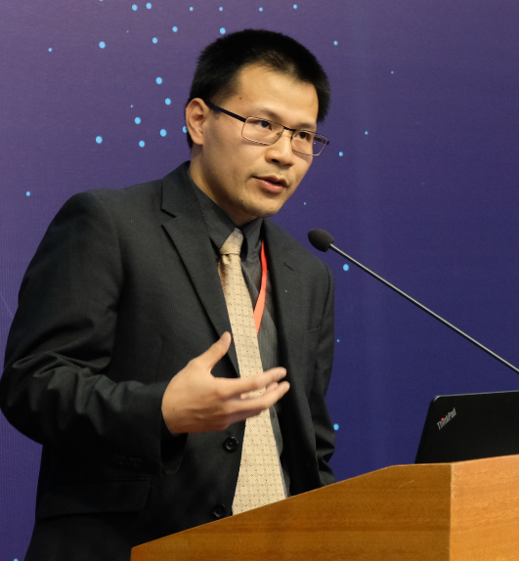
彭云（博士）/ Yun Peng, PhD
现任美国NuVasive（全球第三大脊椎植入器械公司）智能手术部门主任工程师，从事脊椎微创手术导航系统的图像处理算法的开发与测试。
力学学士，中国科学技术大学，2009
机械工程硕士，香港理工大学，2011
工程管理硕士，美国明尼苏达大学，2013
生物医学工程博士，美国休斯敦大学，2016
博士后，麻省总医院/哈佛医学院，2018
研究方向：
医疗器械 / 生物力学 / 康复 / 电生理
研究成果
国际SCI期刊杂志及会议著作70余篇 (570+引用)
编委成员 Computers in Biology and Medicine / Frontiers in Surgery/ IEEE EMBS
长期担任医学和工程杂志审稿人

Slide 2
A. 科研论文写作
Introduction
Methods
Results
Discussion(/Conclusion)
B. 返修（minor/major revision）

Slide 3
Introduction – 引言
审稿人关注点 What’s the clinical problem here?
Purpose - to get a general idea of the area (Remember! reviewers are very often not the expert of your specific field!)
What the authors should do? Describe the general background of the problem being investigated Symptoms and consequences

Slide 4
Introduction – 引言
审稿人关注点 What’s the state of art? What’s the knowledge gap?
Purpose - to learn what’s the current status of the research (latest findings ,etc), so they can judge the value of your work!
What the authors should do? Describe, briefly, the state-of-art findings, and VERY IMPORTANTLY, the limitations and challenges

Slide 5
Introduction – 引言
审稿人关注点 How do you bridge this gap?
Purpose - to get a high-level view of your study plan
What the authors should do? Describe and justify the tool/method to be used.

Slide 6
Introduction – 引言
审稿人关注点
What’s the clinical problem here? What’s the state of art? / What’s the knowledge gap? How do you bridge this gap?
Without #2, it’s hard for reviewers/editor to judge the scientific value of your work!

Slide 7
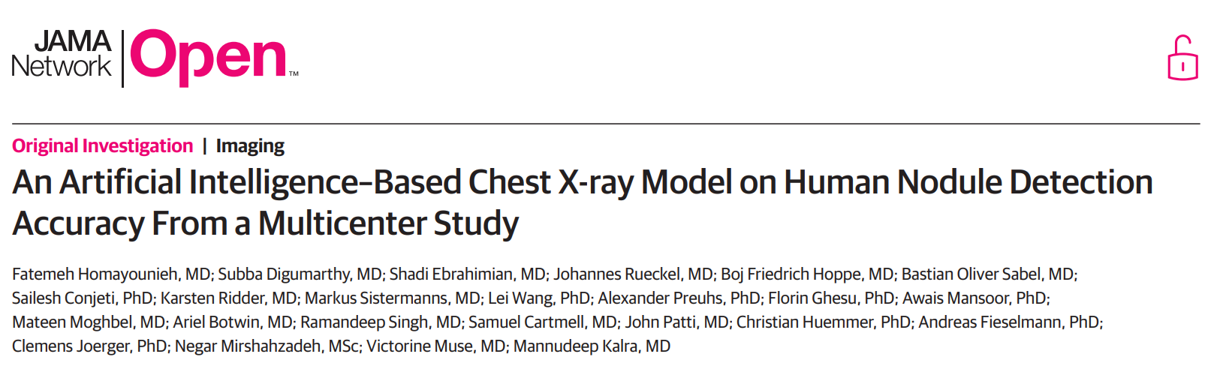
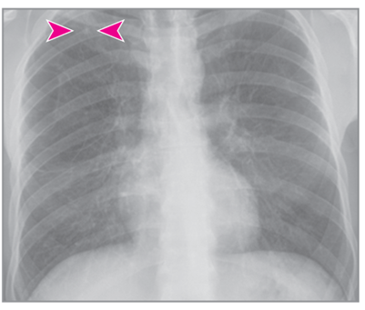
科研场景
大部分早期肺癌以肺结节的形式体现
开发了AI算法从胸X光片识别肺结节
10万+病人数据做AI训练
100个病人数据做测试
AI vs 9个 US/Germany医生判断
AI准确率相对提高6.4%（95%）

Slide 8
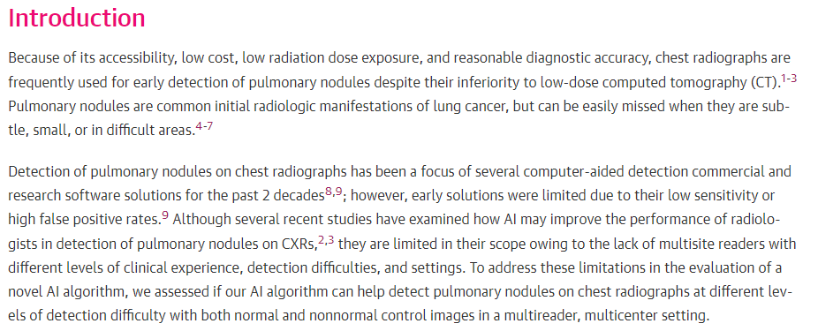

Slide 9
临床问题是什么？
当前技术瓶颈是什么？
我们的工作是什么？

Slide 10
Introduction – 引言
Reviewer’s questions
What’s the clinical problem here? What’s the state of art? / What’s the knowledge gap? How do you bridge this gap?
Tips: State-of-art + challenge 必不可少 借助 综述或其他文章局限性讨论 帮助立题 力求简洁，切勿冗余，让审稿人第一时间知道你要干什么，以及为什么你的工作有价值

Slide 11
Methods – 方法
审稿人关注点
Technical soundness
Tips: 已有的知识和技术，通过引用一笔带过 找2~3篇 优秀杂志范文，”借鉴”其语言表达 借助小标题让流程规整 如果有多种数据结果，分标题介绍

Slide 12
Results – 结果
审稿人关注点
Do they match what you plan to deliver? Do they appear promising / value-adding?
Tips: 结果要和方法保持一致 客观! 客观! 客观! 通过数字/图表客观描述结果 找2~3篇 优秀杂志范文，”借鉴”其语言表达 借助小标题让分类整齐（可以和方法对应）

Slide 13
Discussion – 讨论
审稿人关注点 1. How does your work compare to similar existing studies?
Purpose – to judge where your study stand in contrast to others
Tips Discussion 第一段，2-3句概括本文的核心finding 之后开始做对比，写作之前就应该已经整理好这些数据 如果结果不一致，给出你的理解 (maybe sample difference?) 如果结果一致或者更好，简单讨论为什么更好（better AI?）

Slide 14
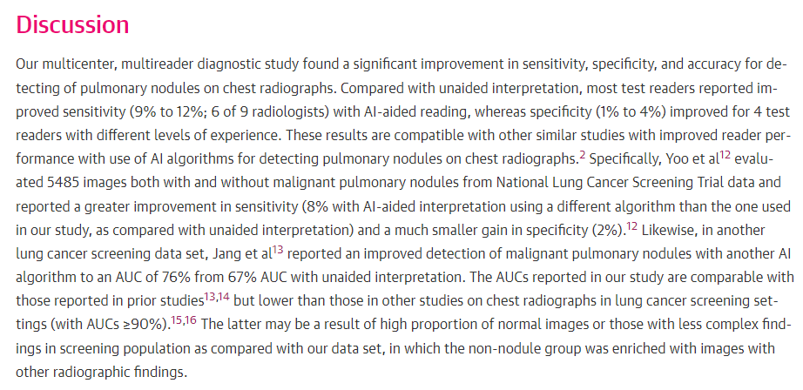

Slide 15
Discussion – 讨论
审稿人关注点 2. What are the implications of your findings
Purpose – to judge the value of your work (impact to the field)
Tips 做一些合理但是重要的推演，本文的结果能对本领域带来什么新的突破（This is where discussion differs from Results）

Slide 16
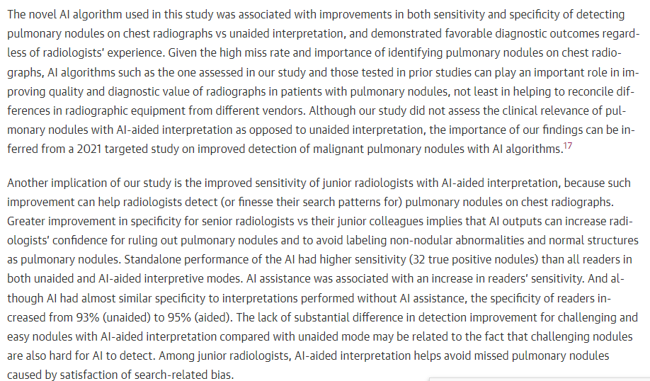

Slide 17
Discussion – 讨论
审稿人关注点 3. Limitation - do you know what you didn’t do well?
Purpose – for authors to explain & justify important things that are not included in this study
Tips Do NOT talk about FATAL limitations here!!! 这里讨论一些锦上添花的项目(sample 不够，但是结果很promising)，或者一些小的瑕疵(防止Reviewer拿来作为理由拒稿) 返修的时候，把没法解决的问题退一步放在这里缓冲

Slide 18
Discussion – 讨论
审稿人关注点 4. Conclusion
Purpose – just a summary, for ppl who doesn’t want to read the whole thing to get a quick grasp of your study
Tips 2-3句总结重要发现以及其意义 结论内容需要能被结果支持 （切记过分延展）

Slide 19
More tips on overall manuscript preparation ….
A. 全文力求简洁，仅保存必要信息
帮助审稿人看懂你的文章 审稿人越快看明白看懂你的文章，你的胜率越高 结果太多，砍掉不重要的，留下核心的 字数越少越好，逻辑越清晰越好

Slide 20
More tips on overall manuscript preparation ….
B. 引用文献的艺术
引用最新的文献，体现出作者对最新进展的熟悉 (reasonably)引一两篇待投杂志的最新相关文章（前言/讨论） 不要自己说你的工作重要，让文献(body of the literature)说你的工作重要 最高效的方式 – 找2-3篇相关的综述（Systematic review）去发掘可以帮助你立题的内容 (challenges, limitations)

Slide 21
More tips on overall manuscript preparation ….
C. 关于英文写作
写作水平需要经验积累，切勿硬着头皮自己憋， (下面的Tips可以加速经验积累的过程） ”借鉴”优秀杂志已发表文章的语言。2-3篇背景范文（前言临床问题为什么重要，可以找综述），找 2-3篇方法范文(e.g., CNN网络怎么搭)，2-3篇结果表达范文 (如何明了高效地表达结果)，2-3篇讨论的范文（一些类似的讨论）

Slide 22
More tips on overall manuscript preparation ….
D. 关于审稿人
审稿人不是你的敌人也不是你的老板，而是你的朋友, at least most of the time… 大部分情况，审稿人对你的领域是不懂的，但是他们具备足够的知识背景来评判你的文章是否有价值 审稿人是法官，作者是律师，律师呈现证据证词，让法官相信你的case合理

Slide 23
More tips on overall manuscript preparation ….
E. 关于选杂志…
注意审稿人背景的区别，医学杂志MD审稿人居多，工程学PhD居多，关注点和知识盲点不同，写作需要有所不同 传统杂志讲究Novelty，一些开放杂志并无此要求，并且明文规定审稿人不可以因为缺乏新意而拒稿 Frontiers / IEEE access / PLOS …

Slide 24
More tips on overall manuscript preparation ….
F. 端正态度，做好准备工作
好好准备一篇文章才是最快发表的可靠途径…. 做好足够的阅读准备工作，找出10-20篇不同方面相关的文章，标记出 Should I make everything perfect before submitting?

Slide 25
Revision – 返修
Minor / Major Revision = Acceptance只要不被拒，就离胜利不远了 Make a template / 快速并且高质量完成返修 (一周之内) 审稿人不是你的老板也不是你的敌人，通过合适的修改让审稿人”不得不”接受 - If you can fix it, 200% over do it - If you can’t fix it, be upfront, provide reasoning, and include in limitations

Slide 26
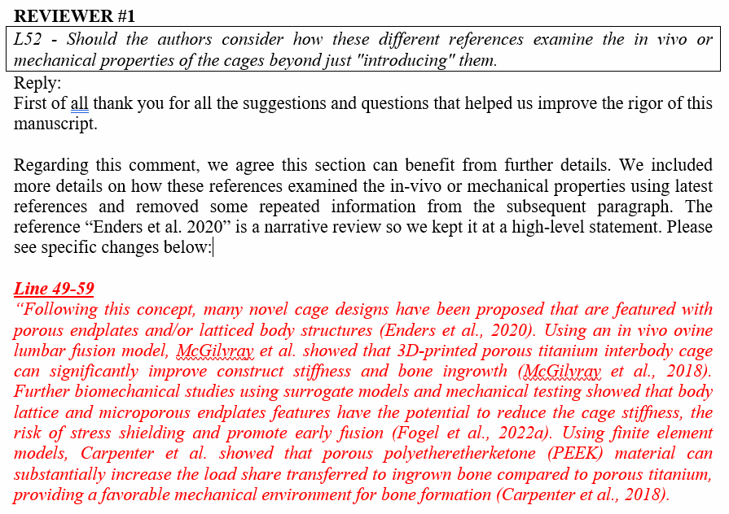
Revision – 返修
You want the reviewer to flip through your response in 5 minutes and click “accept”. 小标题每一个修改点 简练回复作者的态度 附上修改稿文字(red) Use images if needed

Slide 27
Revision – 返修
返修的语言不要过于谄媚或者唯唯诺诺 如果是作者实质性的错误，诚恳的道歉，e.g., 没有描述最新领域进展，方法和结果的客观错误 “We apologize for the lack of inclusion of latest studies / for the mistake in the description of Method XXXX” 如果是一些意见建议和不同的观点，be firm but be respectful e.g. “We agree with the reviewer that XXX, and have made the following changes.” “We greatly appreciate the suggestion; however, because of XXX , we are not able to include such data. Instead, we discussed this possibility in the limitation for future study to consider.

